Slide 2
ohjeita Valmentajille/ joukkueenjohtajille tehtävät ennen fba tapahtumaa - pelaajien lisäys - joukkuetapahtumien lisäys (valmentaja)

Slide 3
Myeway fba-toiminnassa
MyEWay on Eerikkilän Urheiluopiston ylläpitämä sähköinen kehittämis- ja oppimisympäristö
Seuran valmennuspäällikkö luo valmentajien ja joukkueenjohtajien tunnukset MyEWay-palveluun
Tunnusten luomisen jälkeen valmentajalle/ joukkueenjohtajalle tulee sähköposti
Valmentajan näkökulmasta MyEWay-palveluun tallennetaan kaikki FBA tapahtumissa pelaajista kerätty tieto kuten testitulokset, arvioinnit, kyselyt ja pelivideot
Lisäksi MyEWay-palveluun tallennetaan tietoja joukkueen pelaajien harjoittelusta ja pelaamisesta
Joukkueen valmentaja lisää joukkuetapahtumat (pelaaja lisää näihin fiiliksen ja rasituksen)
Pelaaja itse lisää omat tapahtumansa
Valmentaja pääsee katsomaan MyEWay-palvelussa kaikkia oman joukkueen pelaajien tietoja (esim. testitulokset, harjoitustiedot, pelivideot)

Slide 4
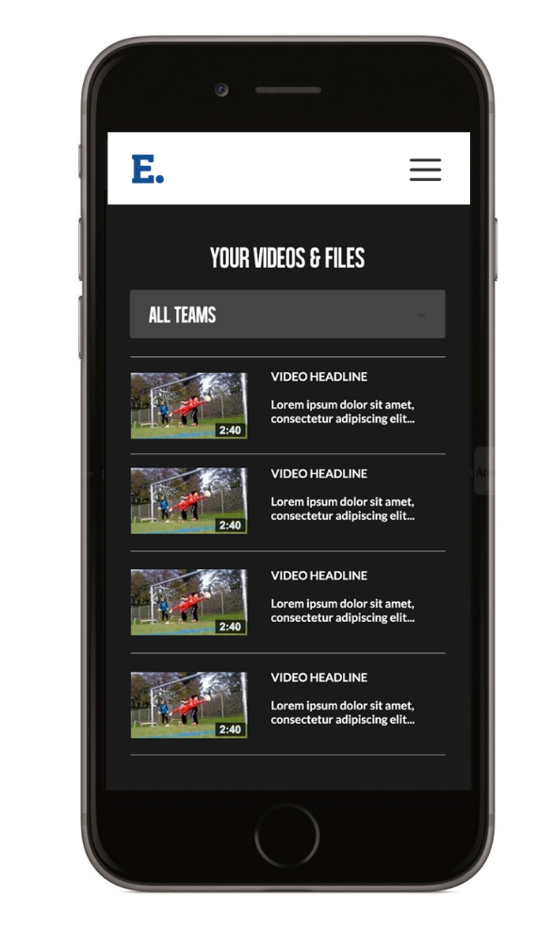
Myeway avaintoiminnallisuudet valmentajan näkökulmasta
Kehittymisen seuranta
Pelaajien/ joukkueen taso ja kehittyminen
Vertailu tavoitetasoihin ja muihin joukkueisiin
Videot
Pelivideoiden lataaminen ja jakaminen, klippien tekeminen
Valmennuslinja, harjoitepankki
Harjoittelun suunnittelun pohjana
Harjoittelun suunnittelu ja seuranta
Automaattiset yhteenvedot harjoittelusta (määrä, laatu) pelaaja ja joukkuetasolla
Joukkueen vuosikalenteri kaikkine tapahtumineen
360 arviointi
Pelaajan vahvuudet ja kehityskohteet → kehityskeskustelu → ohjeet
Valmentajan omat vahvuudet ja kehityskohteet → kehityskeskustelu
Kommunikointi
Palaute pelaajille/ joukkueelle

Slide 5
Tunnusten aktivointi ja pelaajien lisäys
Valmentaja/ joukkueenjohtaja saa sähköpostiinsa viestin, jossa pyydetään aktivoimaan MyEWay-tunnukset
Tunnukset aktivoidaan hyväksymällä käyttöehdot (kuva oikealla)
Valmentajan/ joukkueenjohtajan tehtävänä on luoda FBA-toiminnassa mukana olevien joukkueiden pelaajille tunnukset MyEWay-palveluun.
Kirjautuminen tapahtuu tämän jälkeen osoitteessa https://myeway.fi/#/, josta voi tarvittaessa myös tilata uuden salasanan
Salasanan vaihto tapahtuu valitsemalla valikosta oma profiilini ja sieltä vaihda salasana
Tunnusten luonti pelaajille tapahtuu valitsemalla valikosta joukkueet ja sen jälkeen lisää pelaaja
Lisää kysyttävät tiedot (pakollisia tietoja Sportti-ID, syntymäaika, pelipaikka, huoltajan email-osoite)
Lisätylle pelaajalle (tai alaikäisen pelaajan huoltajalle) lähtee automaattisesti sähköposti luoduista tunnuksista
Alaikäisen pelaajan huoltajan on hyväksyttävä käyttöehdot ennen kuin pelaaja pääsee palvelua käyttämään

Slide 6
Joukkuetapahtumien lisäys
Valmentajan tehtävänä on luoda kalenteriin kaikki joukkuetapahtumat (harjoitukset, pelit yms.) ennen tulevaa FBA-tapahtumaa
Tämä tapahtuu kalenterinäkymästä valitsemalla lisää joukkuetapahtuma ja täyttämällä joukkuetapahtumaan liittyvät tiedot
Joukkuetapahtumaa klikkaamalla kalenterista pääset valitsemaan pelaajat, jotka olivat tapahtumassa paikalla
Lisäksi joukkueharjoituksiin pääset lisäämään harjoitteita ja niiden tavoitteita/ tyyppejä klikkaamalla lisää harjoite
Harjoitteelle määritetään yksi tai useampi tavoite/ painopiste sekä harjoitetyyppi (selostukset seuraavalla dialla)
Harjoitteen tyyppi määrittää, mitä alakysymyksiä harjoitteelle vielä kysytään
Harjoite jää muistiin järjestelmään, joten voit käyttää tekemääsi harjoitetta uudestaan osana toista harjoitusta

Slide 7
Harjoitetyyppien määritelmät
Tekniikka – Motoristen suoritusten harjoittaminen yksin tai ryhmässä, ilman vastustajaa
Taito – Yksittäisen pelitilanteen toistaminen, vastustaja mukana
Peli – Normaali peli kahteen maaliin, normaali pelaajamäärällä
Pienpeli – Normaali peli kahteen maaliin, mutta vähennetyllä pelaajamäärä
Muokattu pienpeli – Peli muokatuilla säännöillä (esim. pallonhallintapelit, neljä maalia)
Pelin vaiheen harjoittelu – peli yhteen maaliin (esim. hyökkäys vs puolustus)
Fyysinen – Fyysisten valmiuksien kehittäminen ilman palloa (esim. alku ja loppuIämmöt, juoksut)

Slide 8
Fyysinen kuormitus R1-r6 määritelmät
R1 = aerobinen, matala tehoalue, alle 70% maksitasosta
R2 = aerobinen, tehoalue 70-80% maksimitasosta
R3 = aerobis-anaerobinen (työvaihe 3-8min), tehoalue 80-90% maksimitasosta
R4 = aerobinen / maitohapollinen anaerobinen (työvaihe 45s-2min), tehoalue 80-90% maksimitasosta
R5 = maitohapollinen / anaerobinen (työvaihe 10-20s), maksimitaso
R6 = maitohapoton (työvaihe 2-5s), maksimiteho

Slide 9
Harjoitustietojen katselu
Yhteenvedon yksittäisen pelaajan viikoittaisesta harjoittelusta näet valitsemalla joukkueiden alta haluamasi pelaajan, jonka profiilista näet kyseisen viikon harjoitusmäärän jaettuna eri osa-alueisiin
Yhteenvedon joukkueharjoittelumäärästä alakohtineen näet valitsemalla joukkueen yhteenvetosivun.

